Slide 1



Chủ đề 2: Trường học
Bài 6: Chào đón ngày khai trường

Slide 2
Hoạt động khám phá
Notes:
Kết nối tri thức với cuộc sống

Slide 3
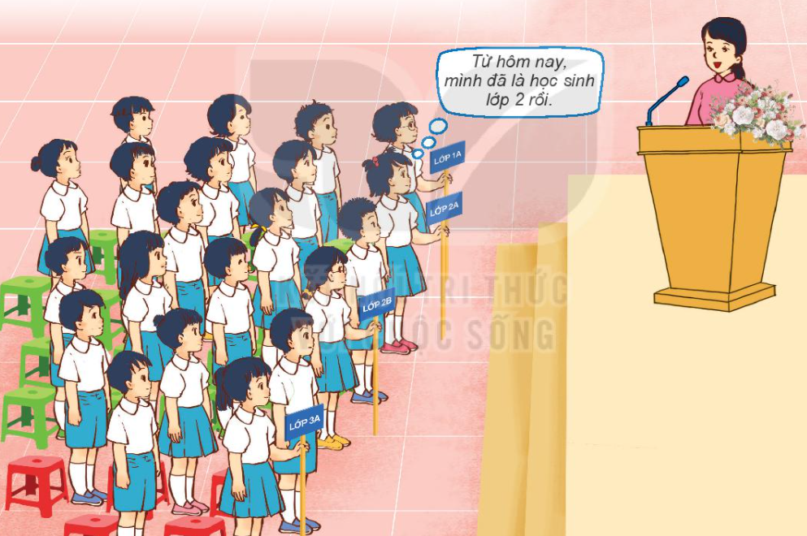
Kể các hoạt động diễn ra trong ngày khai giảng
Lễ khai giảng
Notes:
Kết nối tri thức với cuộc sống

Slide 4

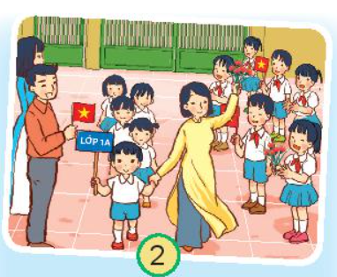
Chào cờ
Đón học sinh lớp 1
Notes:
Kết nối tri thức với cuộc sống

Slide 5


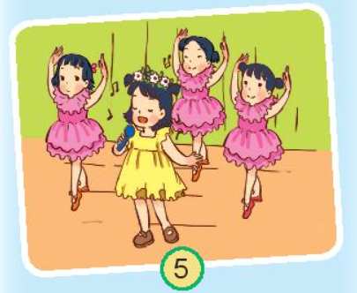
Đánh trống khai giảng
Học sinh phát biểu
Biểu diễn văn nghệ

Slide 6
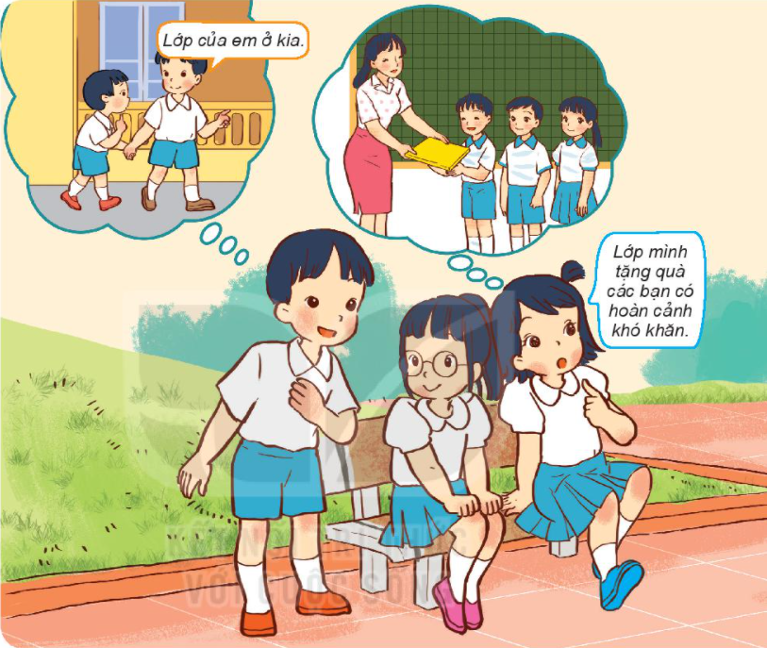


1. Ngoài lễ khai giảng, các bạn Minh và Hoa đã tham gia những hoạt động nào?
Giúp đỡ các em nhỏ
Tặng quà các em học sinh khó khăn

Slide 7
2. Em có nhận xét gì về sự tham gia của các bạn?
Các bạn rất sẵn sàng, tự giác, hào hứng tham gia các hoạt động

Slide 8
Hoạt động thực hành

Slide 9
1. Kể với bạn những hoạt động em đã tham gia trong ngày khai giảng?
Em thích nhất hoạt động nào? Vì sao?

Slide 10
Hoạt động vận dụng

Slide 11
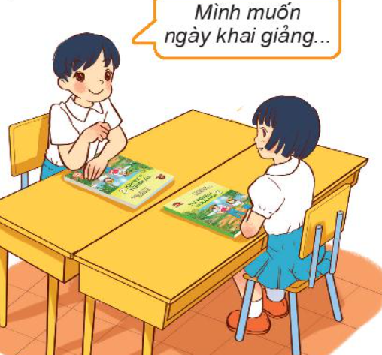
Nói mong muốn của em về ngày khai giảng

Slide 12

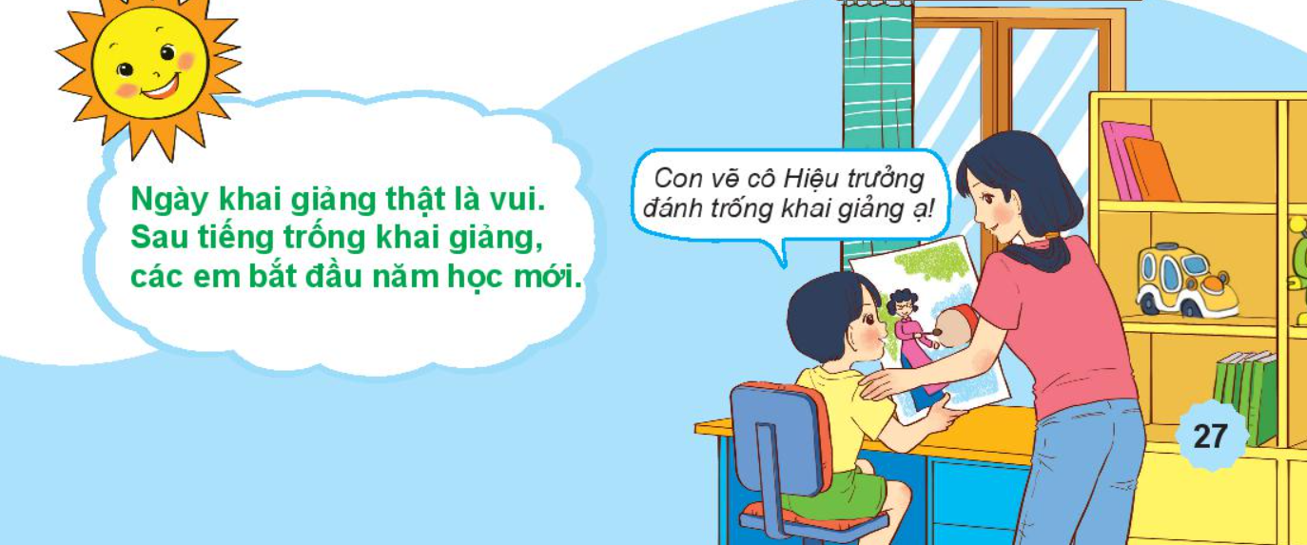

Slide 13



CỦNG CỐ BÀI HỌC

